Slide 1

Empreende Aulas 1,2

Slide 2
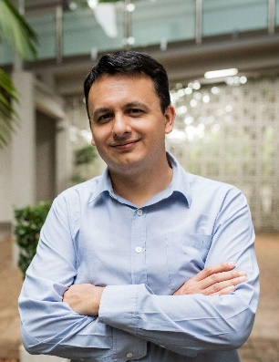
Fabricio Pelloso
Pós-Doutor em Ciências Sociais, Políticas e Território pela Universidade de Aveiro;
Doutor em Administração pela Universidade Federal de Lavras;
Mestre em Engenharia Elétrica pela Universidade Federal de São João del-Rei;
Esp. em Tec. para Inovação e Comunicação Empresarial pelo Instituto Pol. do Porto;
MBA em Gestão de Tecnologia da Informação pelo Unis-MG;
Esp. em Redes de Computadores pelo Unis-MG;
Bacharel em Ciência da Computação pelo Unis-MG.
Consultor e professor de processos de inovação, projetos e TI para
ALICORP, J.MACEDO, SICREDI, GERDAU, CAPEBE, AGROGALAXY, VETBR, MINASUL, COLETEK, SÃO MARCO, MANGELS, PPPRINT, CRESÇA MAIS, COCATREL, MANTIQUEIRA, CESAMA, Exército Brasileiro e Força Aérea Brasileira.
Projetos de pesquisa e ensino com universidades da América Latina, América do Norte, Europa, Ásia.
https://www.linkedin.com/in/fabricio-pelloso/

Slide 3
Aula | Data | Empreende
1 | 10/02 | Introdução ao Empreendedorismo e Apresentação do Programa Empreende
2 | 17/02 | Inovação como fator de sobrevivência e Possíveis Dores para definição de temas
3 | 24/02 | Case Marmiteiros de Harvard e Design Thinking – Imersão Preliminar – ENTREGA 1 (ANEXO 1)
4 | 10/03 | Entrega itens 1 e 2 do pré-projeto e Imersão Profunda
5 | 17/03 | Design Thinking - Imersão
6 | 24/03 | Design Thinking – Entrega item 3 do pré-projeto
7 | 31/03 | Startup convidada – Entrega item 4 e 5 do pré-projeto
8 | 07/04 | Design Thinking – Ideação e ENTREGA 2 (Pré-Projeto complete)
9 | 14/04 | Próximos passos para continuidade do projeto

Slide 4

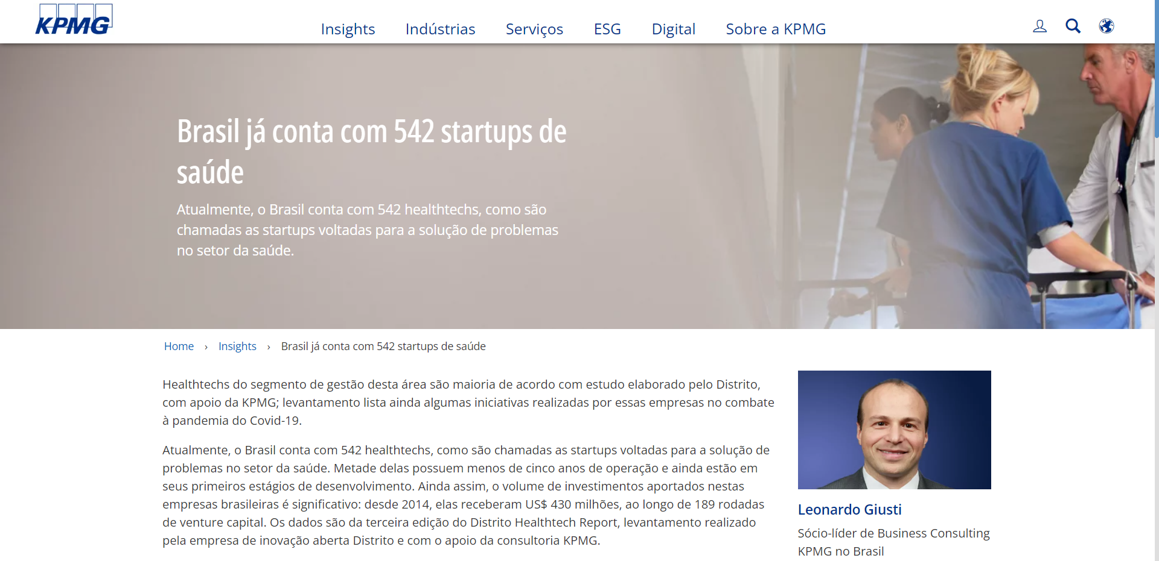

Slide 5
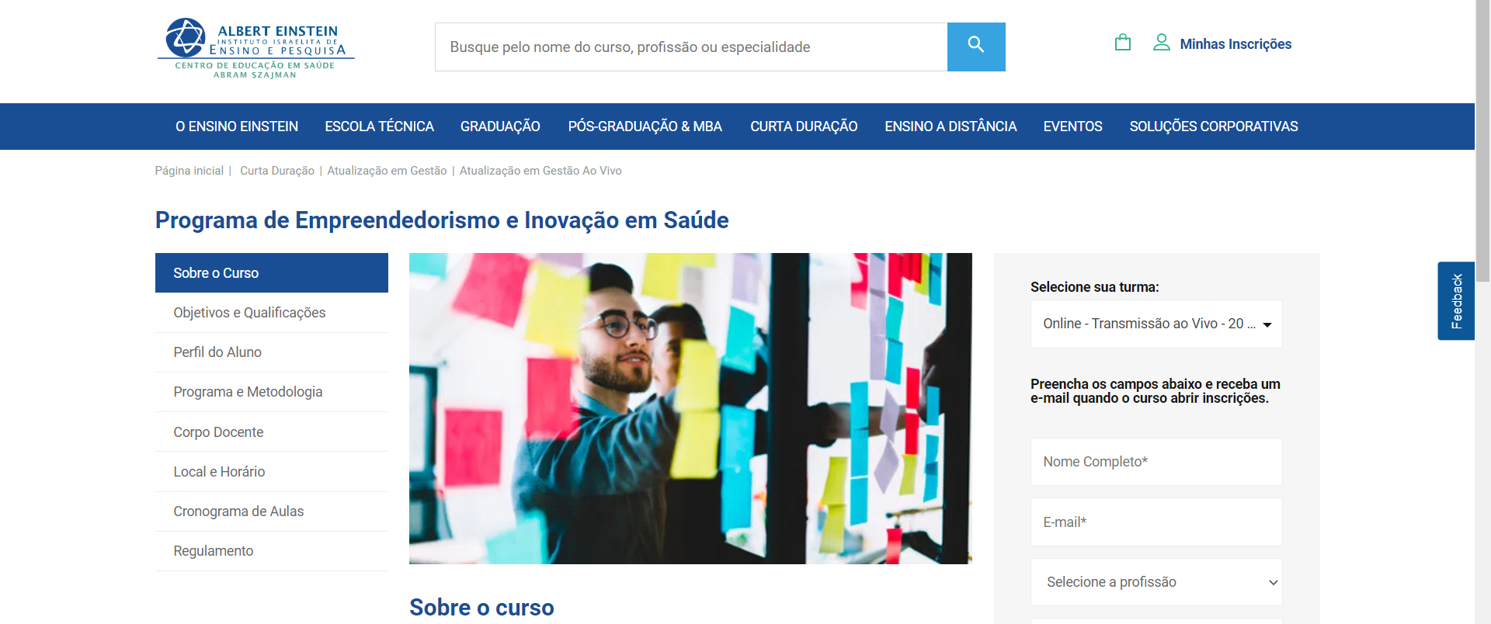

Slide 6


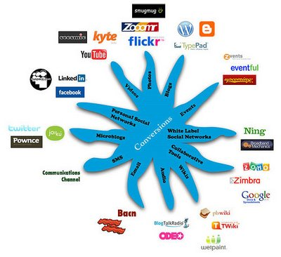

Slide 7
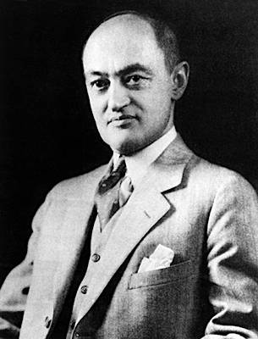
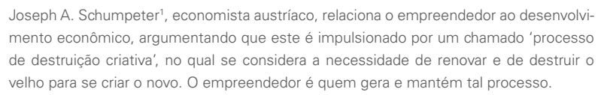

Slide 8
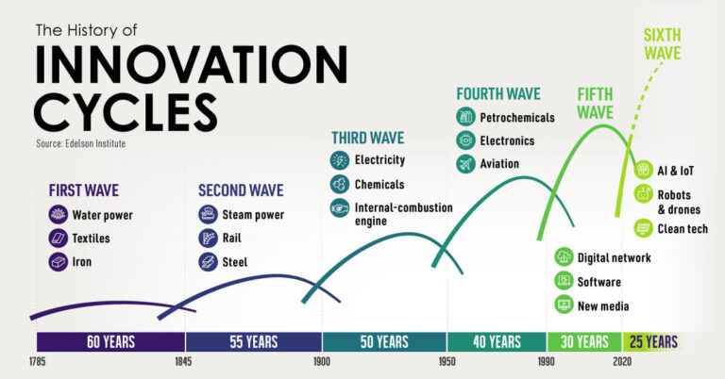

Slide 9
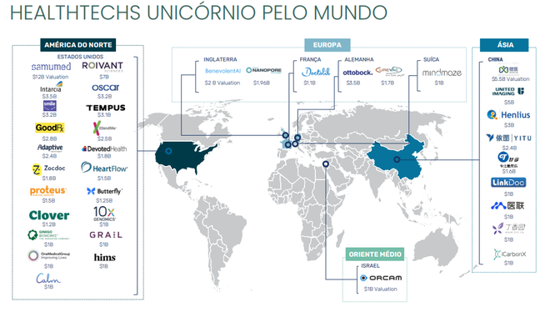
https://canaltech.com.br/saude/de-olho-na-saude-conheca-os-5-maiores-unicornios-em-health-tech-158155/

Slide 10
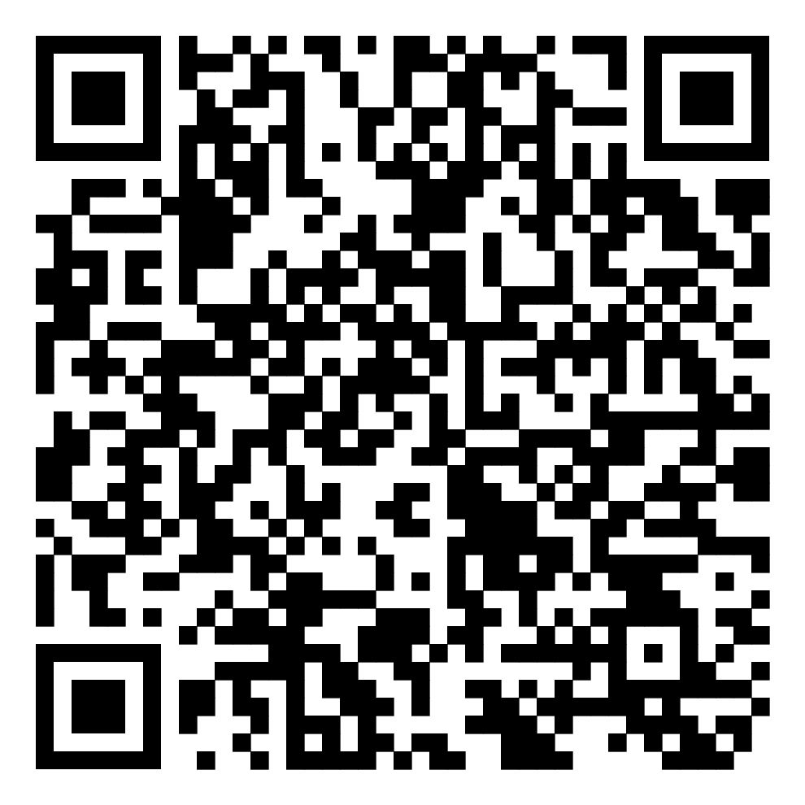
https://troposlab.com/lista-startups-uniconio-brasileiras/

